Slide 1
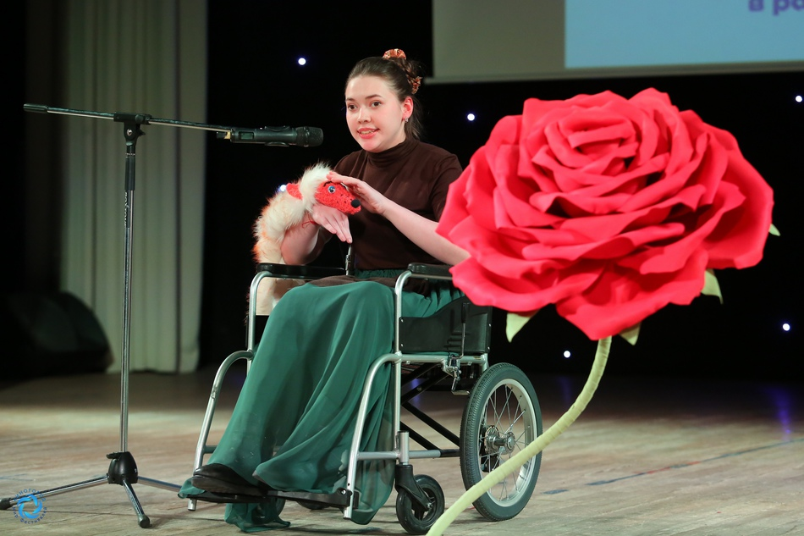
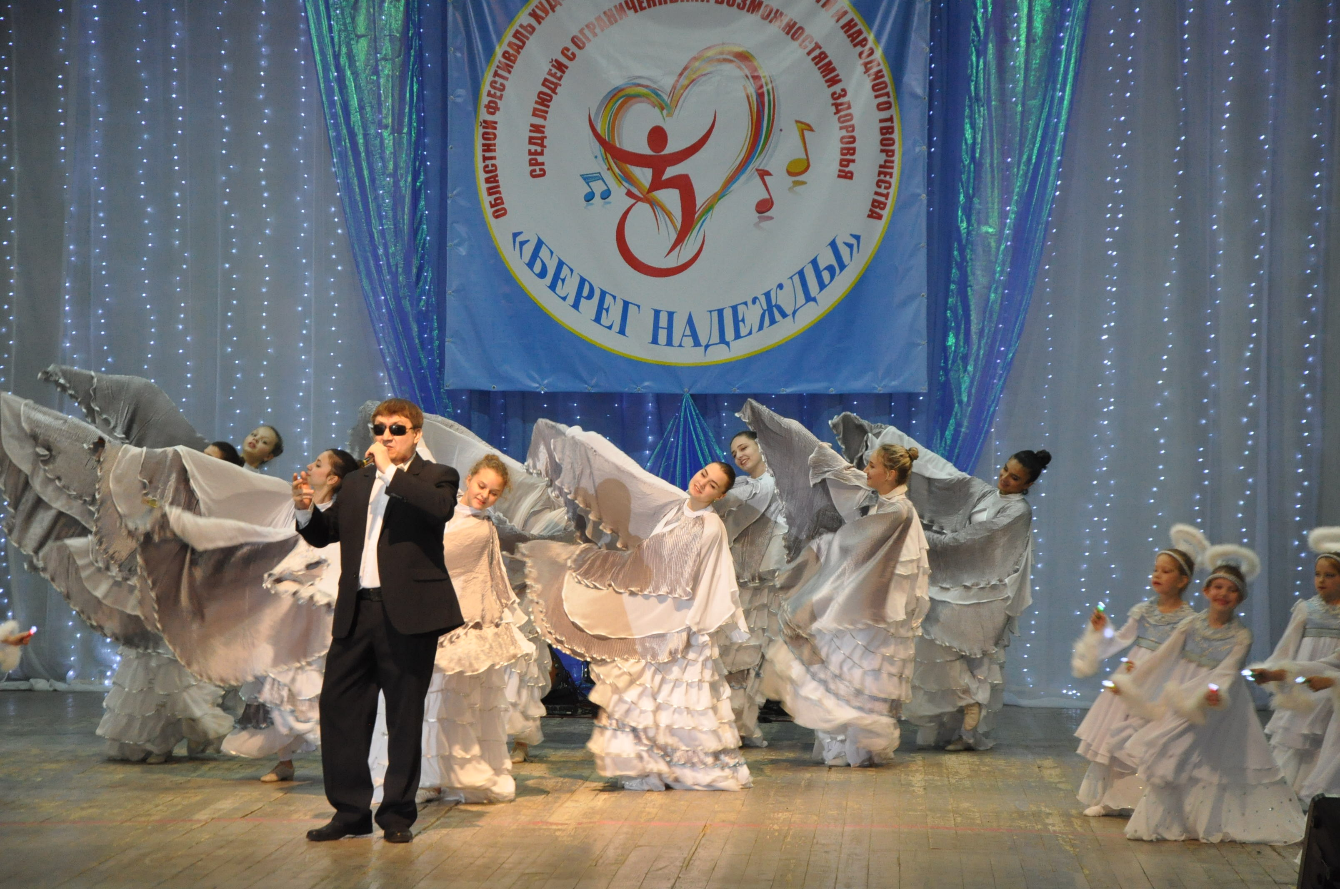
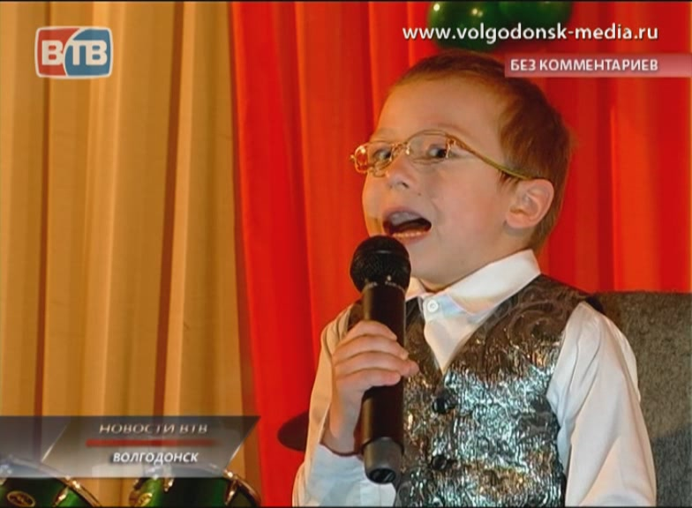
Название практики Областной фестиваль художественной самодеятельности и народного творчества среди людей с ограниченными возможностями здоровья "БЕРЕГ НАДЕЖДЫ"

Slide 2
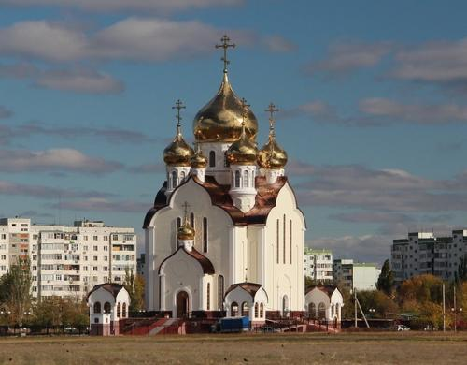
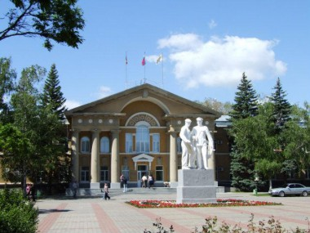
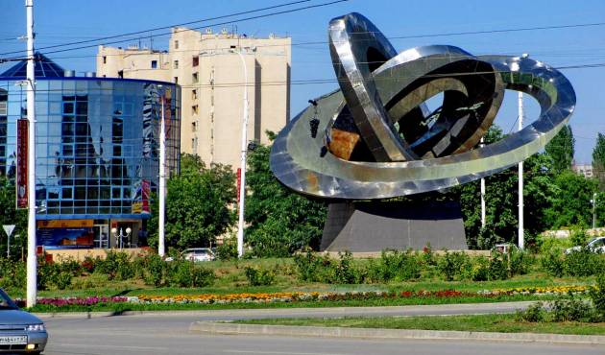
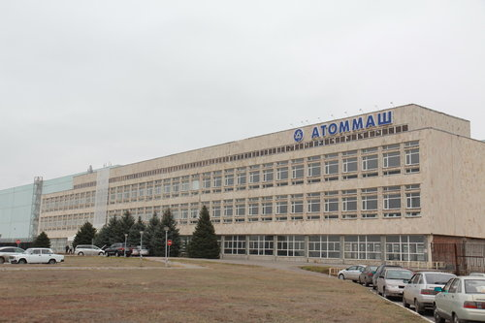
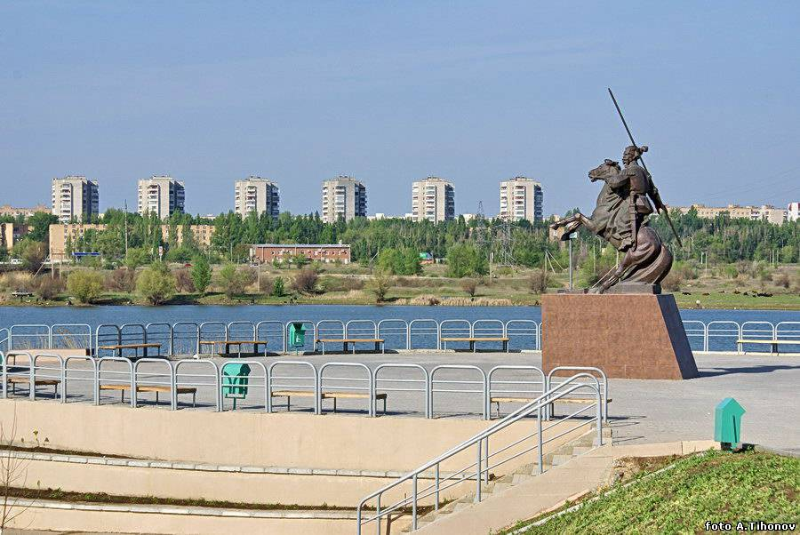
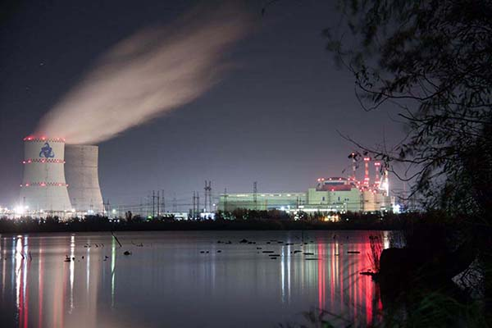
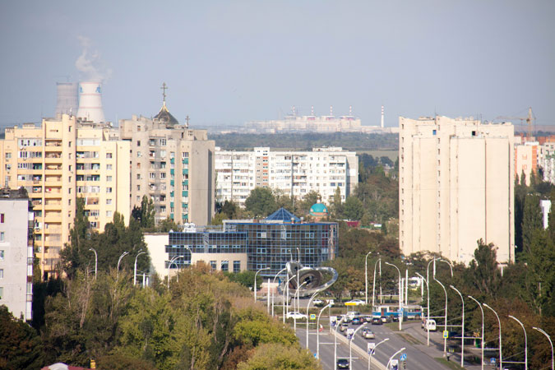
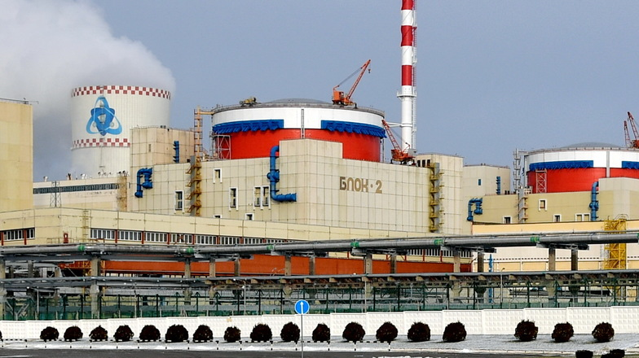
Территория реализации
Город Волгодонск Ростовской области.
Волгодонск — самый восточный город Ростовской области, раскинулся в Сальских степях, на левом берегу Цимлянского водохранилища (на реке Дон). Водными путями связан с пятью морями — Белым и Балтийским на севере, Каспийским на востоке, Азовским и Чёрным на юге. В Волгодонске начинается ирригационный Донской магистральный канал.
В 16 км от города Волгодонска на берегу Цимлянского водохранилища расположена Ростовская атомная электростанция.Донская земля ещё с древнейших времён привлекала своим мягким и тёплым климатом кочевников, таких как гунны и скифы, сарматы и половцы, татары и монголы.
Многочисленные курганы, называемые в народе «донскими пирамидами», буквально окружают современный город Волгодонск, раскинутый на давно обжитых землях донских казаков.

Slide 3
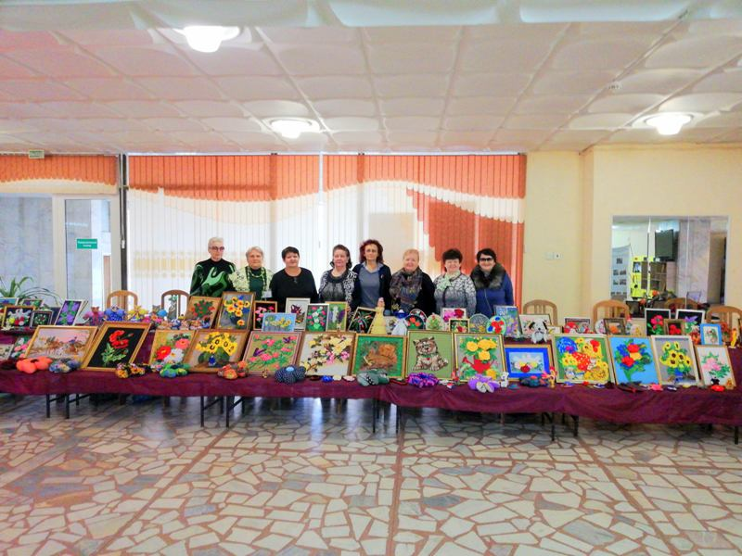
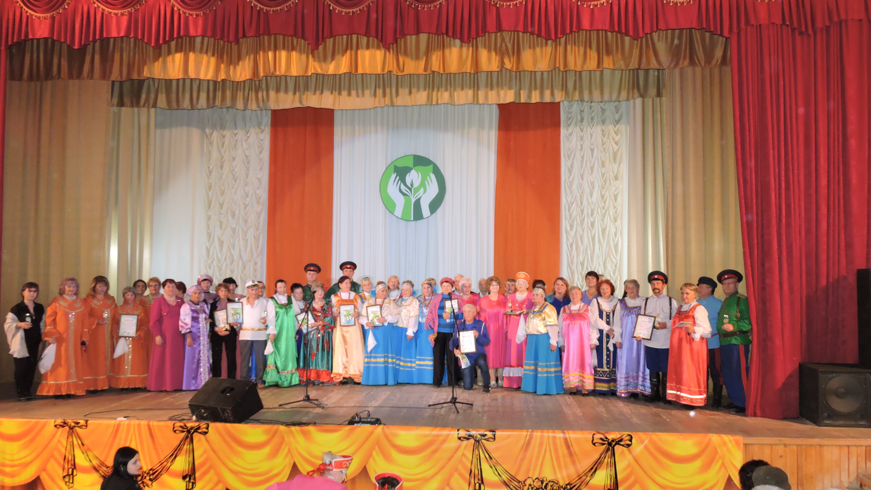
Краткая суть практики
Фестиваль для людей с ограниченными возможностями здоровья "БЕРЕГ НАДЕЖДЫ" проводится в Волгодонске с 2008 г. До 2018 г. он имел статус городского фестиваля. В прошлом году расширились границы фестиваля до уровня "областного". В этом году фестиваль состоится в одиннадцатый раз, многие участники с нетерпением ждут его, т.к. это одна из немногих возможностей проявить себя в творчестве и продемонстрировать его (творчество) широкой общественности. С каждым годом увеличивается количество участников, расширяются возрастные границы. Изначально в нем принимали участие только взрослые, а в последние 2 года активно участвуют дети.

Slide 4
Цели и задачи практики
Задачи:
- использование возможностей художественно-творческих видов деятельности в общей системе
комплексной реабилитации
инвалидов;
- демонстрация результатов
деятельности учреждений культуры в развитии художественного творчества инвалидов как одного из приоритетных направлений работы;
- привлечение внимания
государственных структур,
общественных организаций,
деятелей культуры и искусства
к проблемам инвалидов.
Цели:
- содействие интеграции
инвалидов в социум;
- поддержка и развитие творческих способностей людей с ограниченными возможностями;
- содействие обеспечению
равного с другими гражданами
доступа инвалидов к участию
в культурной жизни общества,
занятиям творческой деятельностью

Slide 5
Достигнутые результаты
За 10-летнюю историю фестиваля художественной самодеятельности и народного творчества среди людей с ограниченными возможностями здоровья "БЕРЕГ НАДЕЖДЫ" в нем приняли участие около 1000 человек, и это немало , поскольку до 2018 г. он имел статус городского .
С каждым годом увеличивается количество участников, расширяются возрастные границы. Изначально в нем принимали участие только взрослые, а в последние 2 года активно участвует и подрастающее поколение.
Увеличилось количество номинаций. Если изначально это были только номинации "Вокал" и "Художественное слово", то в последующие годы участники фестиваля смогли проявить себя в таких видах творчества, как декоративно-прикладное и художественное творчество, инструментальное исполнение. В 2019 году, который объявлен в России годом театра, планируется добавить номинацию "Театральное искусство".
Фестиваль "БЕРЕГ НАДЕЖДЫ" стал ожидаемым, приобрел популярность среди людей с ограниченными возможностями здоровья, которые ежегодно готовятся к нему и с нетерпением ждут.
Интерес к фестивалю проявляется на всех уровнях власти, общественными организациями, средствами массовой информации и всегда имеет широкий резонанс.

Slide 6
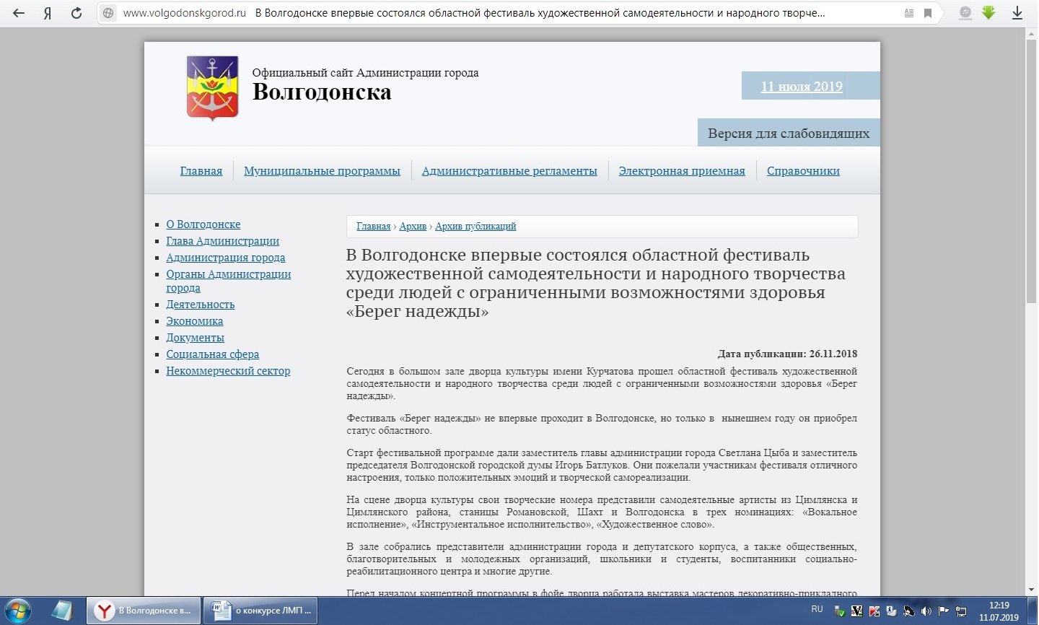
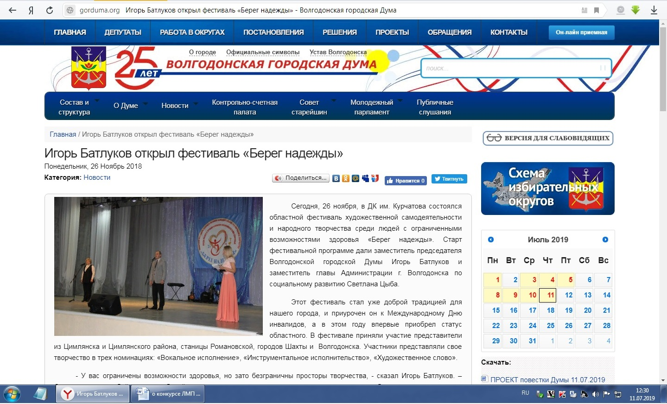

Slide 7
Информация о лидере и команде практики
Лидер практики - Петрашова Ольга Борисовна, художественный руководитель МАУК "ДК им. Курчатова". Образование высшее по специальности: культуролог, преподаватель дисциплины "Культурология". Образовательная организация: Краснодарский государственный университет культуры и искусств 1997 – 2002г.г. Ольга Борисовна Петрашова автор и режиссёр разнообразных проектов: фестиваль "Мелодии Франции", фестиваль аниматоров «Счастливые моменты», праздник чествования творческих семей города «Радость семейного творчества», конкурс песен о маме «Тебе родная, посвящаю», фестиваль "Песни войны и победы", Международный детско-юношеский эстрадно-джазовый фестиваль "В джазе только дети". За добросовестный труд, активное участие в культурной жизни города Ольга Борисовна Петрашова поощрялась
Благодарственным письмом председателя Волгодонской Министерства культуры Ростовской городской Думы, 2007 год; Благодарственным письмом области, 2009 год, Благодарственным письмом Мэра города Волгодонска, 2012 год; Благодарственным письмом Министерства культуры Ростовской области, 2013 год; являлась лауреатом премии «За личный вклад в развитие культуры города Волгодонска», 2017 год, Благодарственным письмом главы администрации города Волгодонска 2019 г.
Бугай Евгения Алексеевна - менеджер практики.
Образование высшее по специальности: культуролог.
Образовательная организация: ФГОУ ВПО "Южный федеральный университет" 2003-2008. С 2008 по 2011 год методист МУ ГДК "Октябрь".
С 2011 по 2017 год ведущий методист
МУК "Дом творчества и ремесел "Радуга". С 2017 по текущий день менеджер по культурно-массовому досугу муниципального автономного учреждения культуры муниципального образования "Город Волгодонск" "Дворец культуры им. Курчатова". За добросовестный труд, активное участие в культурной жизни города в 2015 году награждена Благодарственным письмом Администрации города Волгодонска, в 2019 году Евгения Алексеевна получила Премию Главы города Волгодонска «За личный вклад в развитие культуры города Волгодонска».

Slide 8
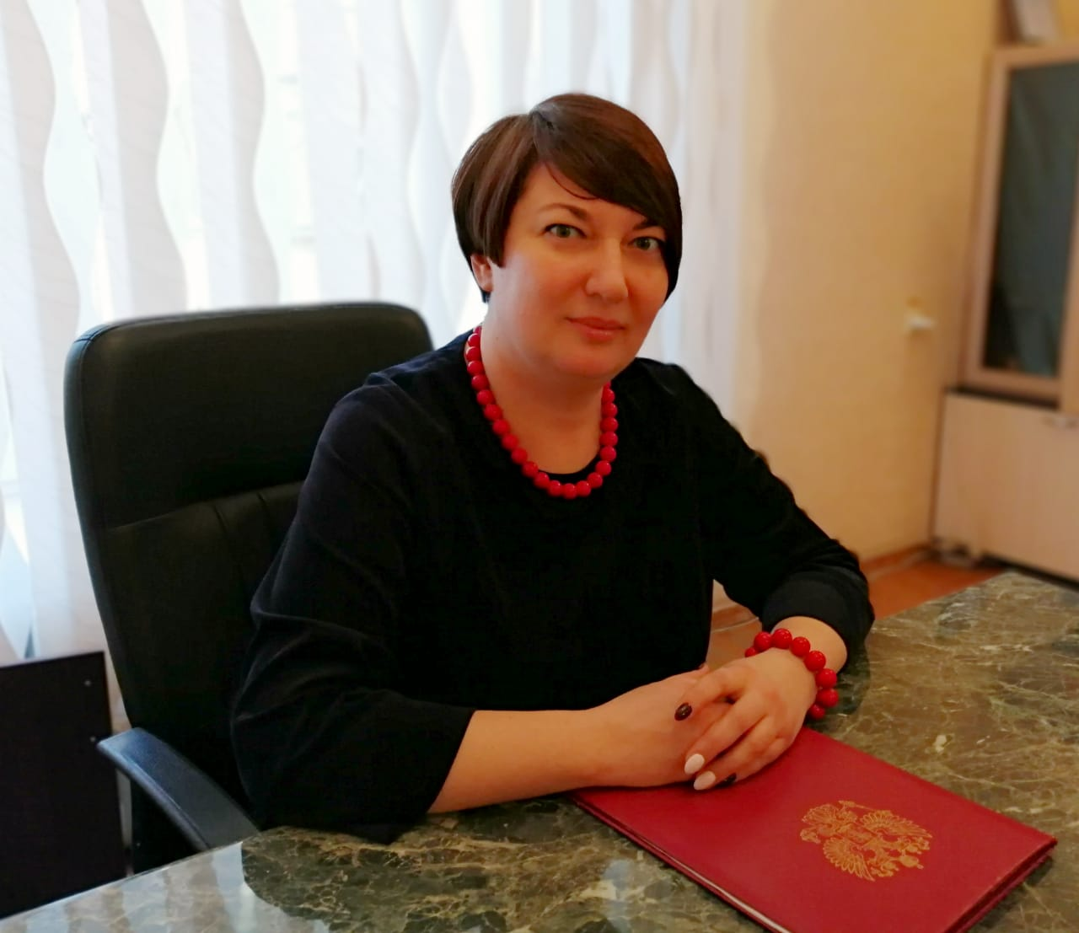
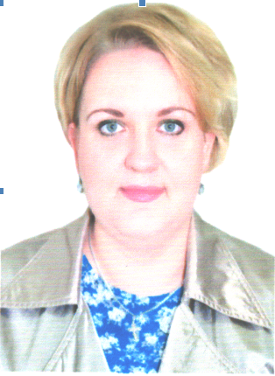
Храмцова Надежда Владимировна - директор МАУК «ДК им.Курчатова». Образование - высшее. Донской государственный технический университет. Трудовую деятельность Надежда Владимировна Храмцова начала в 1997 году в г. Волгодонске, в ДК им. Курчатова. За время работы во учреждении Надежда Владимировна проявила себя как способный, талантливый и ответственный руководитель и администратор, имеет навыки лидера, ориентирована на служебный рост. Благодаря опыту Надежды Владимировны, как хореографа, постановщика, руководителя творческого коллектива, ей удается успешно руководить коллективом МАУК «ДК им. Курчатова», также под ее непосредственным руководством в городе в течение 14-ти лет реализуется проект - Международный фестиваль детского и юношеского творчества «Южный ветер», основными целями и задачами которого являются популяризация современной культуры, расширение круга любителей искусства среди молодежи, выявление талантливых детей и молодежи, создание условий для поддержки и развития их творчества и который активно привлекает в город Волгодонск творческие коллективы России. Своим долголетним добросовестным трудом Надежда Владимировна вносит большой личный вклад в развитие культуры в городе, за что поощрялась: Благодарственным письмом министерства культуры Ростовской области, 2009 год, Благодарственным письмом министерства культуры Ростовской области, 2013 год; Благодарностью председателя Российского профсоюза
работников культуры, 2013 год; Благодарственным письмом главы Администрации города Волгодонска, 2013 год; Почетной грамотой Российского профсоюза работников культуры, 2015 год; Почетной грамотой Волгодонского городской Думы, 2018 год. В 2015 году Надежда Владимировна удостоена звания «Заслуженный деятель Всероссийского музыкального общества». В 2017 году Н.В.Храмцова получила Премию Главы города Волгодонска «За личный вклад в развитие культуры города Волгодонска».
Усачева Елена Станиславовна – главный бухгалтер МАУК «ДК им.Курчатова». Образование высшее (РГЭУ РИНХ, «Финансовый менеджмент»).
Стаж работы 15 лет, в бюджетной сфере 12 лет.
Бюджетную деятельность начината в главным бухгалтером федерального учреждения. Дважды пройдено обучение (повышение квалификации) в Коломенском институте переподготовке и повышения квалификации руководящих кадров и специалистов (г.Коломна). Опыт работы в образовательных учреждениях, Администрации города, Финансовом органе. В 2018 г. получено свидетельство о прохождении курсов «Сметное дело».

Slide 9
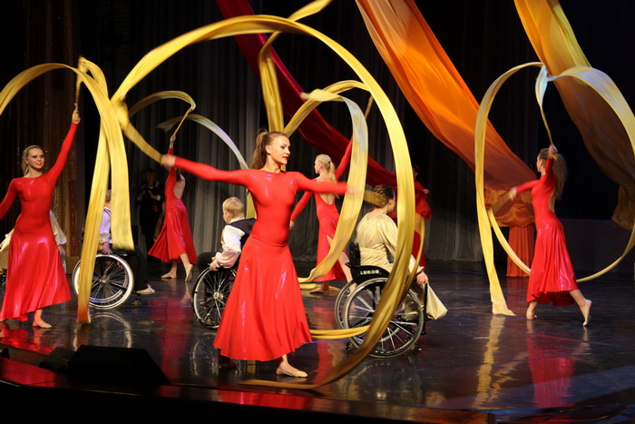
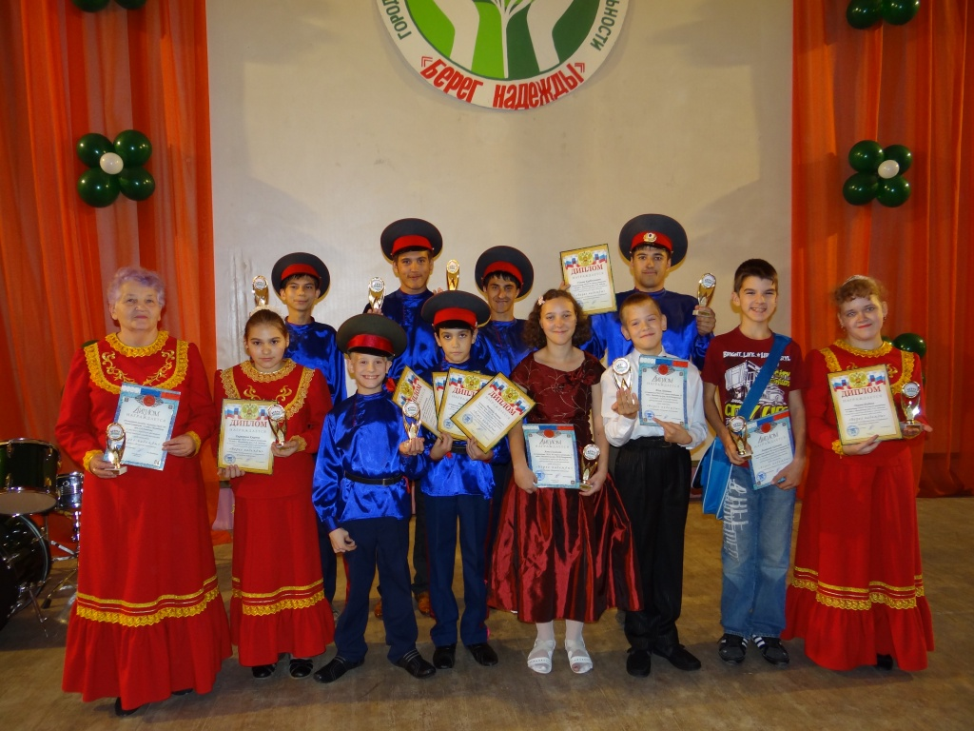
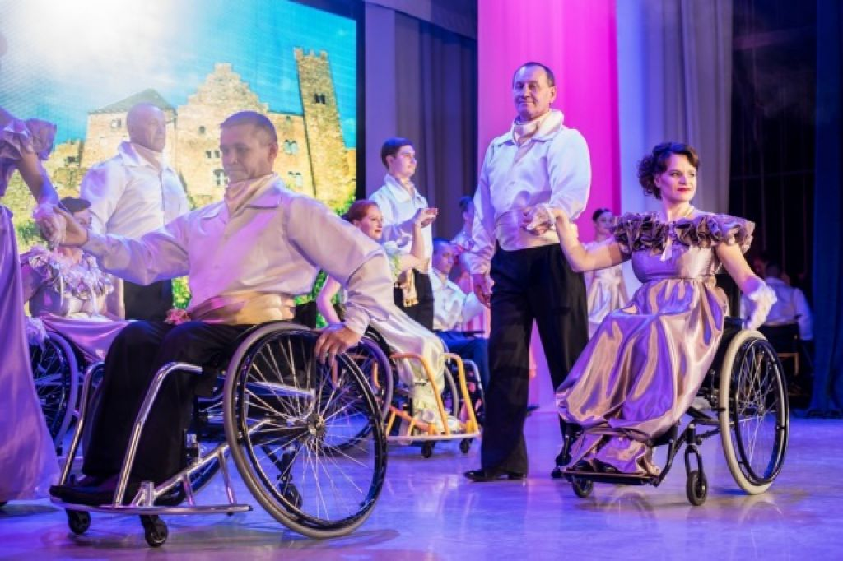
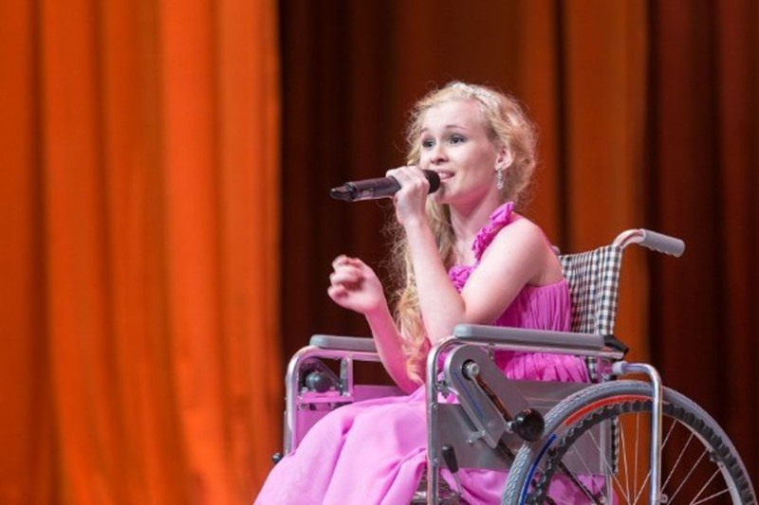
Информация о перспективах развития практики
При условии достойного финансирования фестиваль художественной самодеятельности и народного творчества среди людей с ограниченными возможностями здоровья "БЕРЕГ НАДЕЖДЫ" ждёт большое будущее. Расширится география проекта, вольются новые участники разного возраста. Увеличится количество номинаций фестиваля. В проекте - ввести номинации "Театральное искусство" и "Хореография". Мечта команды проекта - сделать фестиваль равных возможностей для всех его участников, в том числе и для инвалидов-колясочников. Планируется обмен опытом с наиболее успешно реализованными подобными практиками в других городах и регионах нашей страны. Планируется создание сайта "БЕРЕГ НАДЕЖДЫ", где будет размещаться информация о творческих успехах людей с ограниченными возможностями здоровья, о сроках проведения очередного фестиваля, о мероприятиях в рамках фестиваля.

